Slide 1
Gestão de imóveis - lrt
Bases de Dados – 2022/2023
Mateus Martins a100645
João Pedro Baptista a100705
António Cardoso a100821
João Pedro Rodrigues a100896

Slide 2
DEFINIÇÃO DE SISTEMA
Contextualização (Resumo)
A LRT é uma multinacional portuguesa, fundada na cidade de Guimarães em Julho de 1953, que iniciou a sua atividade na área da construção civil, área em ascensão no pós-guerra. Após a última reunião da Administração, a mesma decidiu que dada a crise de
habitação que o país enfrenta o mercado de imóveis seria um bom próximo
investimento.
FUNDAMENTAÇÃO
Com o objetivo em mente e tendo em conta a dimensão de tal projeto, a experiência da administração fê-los achar necessária a criação de uma base de dados para melhor gestão dos imóveis que já se encontram em sua posse e para monitorização daqueles que pretendem adquirir.
oBJETIVOS
- Monitorizar o valor de mercado e outras características dos seus imóveis e daqueles que desejam comprar
- Calcular estatísticas que permitam saber a situação do mercado
- Ter assim que entrem em atividade um sistema que permita uma gestão automática das finanças desta divisão da empresa
- Gerir possíveis inquilinos para esses imóveis

Slide 3
DEFINIÇÃO DE SISTEMA (cont.)
VIABILIDADE
Tendo em conta a já existência de SBDs noutras divisões da empresa e a dimensão do investimento nesta nova área, a empresa pensa que a implementação de um SBD para gestão da mesma é essencial pois:
- Facilitará a integração desta nova área nos sistemas informáticos da empresa, facilitando simultaneamente a gestão da mesma;
- Permitirá um retorno de cerca de cerca de 3000% sobre o investimento no SBD, após um mês da sua implementação.
RECURSOS e equipa de trabalho
Recursos Humanos
Funcionários da empresa, agentes imobiliários, arrendatários, proprietários, e funcionários da empresa de desenvolvimento.
PLANO DE EXECUÇÃO
Após uma reunião entre o Sr. João Felgueiras e o gestor do projeto da empresa contratada, foi definido um plano de trabalho, bem estruturado, que incorpora todas as fases do ciclo de vida de um SBD, distribuindo já a execução de diferentes etapas pelos integrantes da equipa de trabalho, bem como a calendarização dos mesmos, tendo toda essa informação sido representada num diagrama de GANTT.
Pessoal Interno
João Felgueiras: diretor do Departamento de Informático da LTR, responsável pela integração deste projeto com o sistema já existente na empresa.
Hélio Fernandes: responsável na empresa pela aquisição dos imóveis.
Mário Rebelo: ex-agente imobiliário que em coordenação com Hélio Fernandes gere os imóveis em posse e aqueles que a empresa deve visar.
Pessoal Externo
Equipa de 4 elementos da empresa a contratar, composta por um gestor de projeto, um analista e arquitetos e engenheiros de Bases de Dados, responsáveis por levantar os requisitos, modelar e implementar o sistema.
Recursos Materiais
Hardware / Software

Slide 4
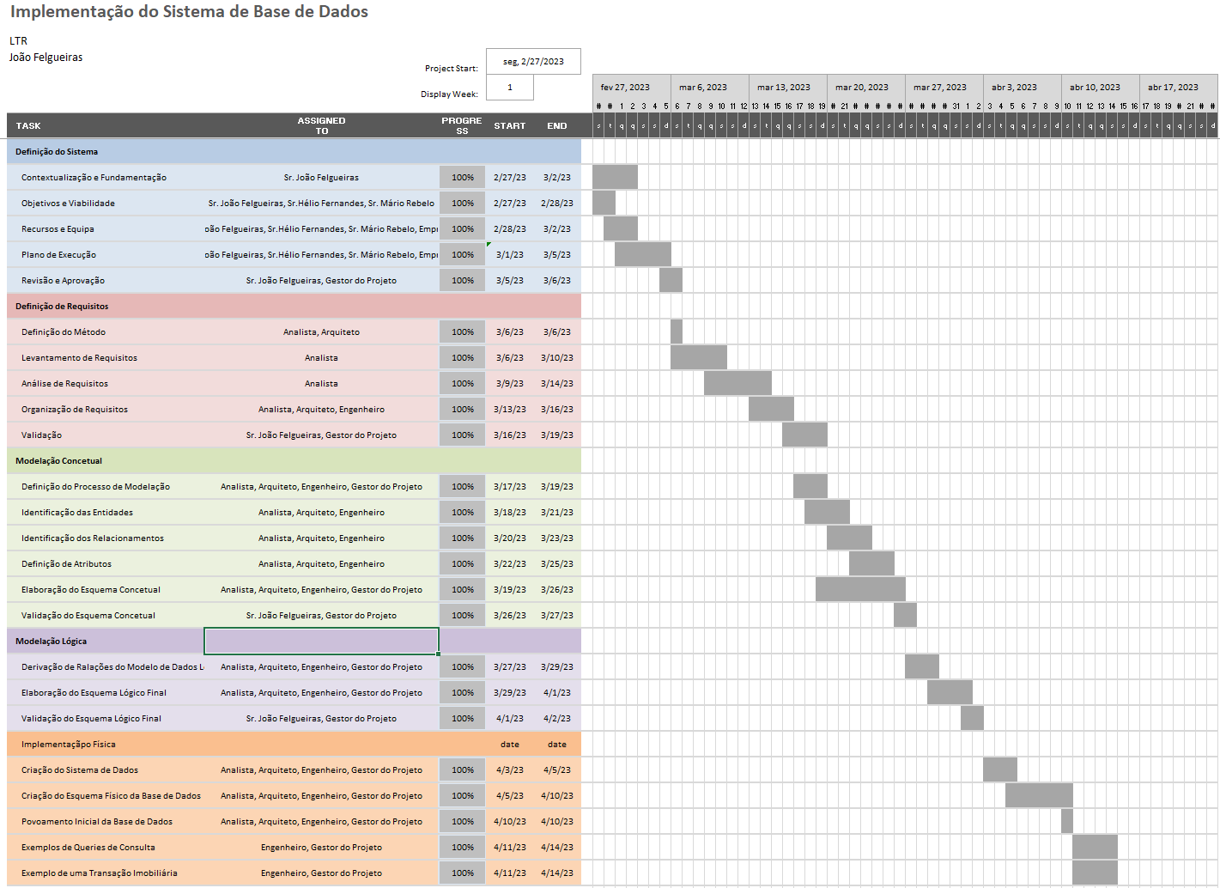
DIAGRAMA DE GANTT, REVISÃO E APROVAÇÃO
Nessa mesma reunião, depois da apresentação do diagrama de GANTT, toda a proposta foi de novo analisada, tendo sido esclarecidas algumas questões quanto a funcionalidades
da aplicação, à integração da
mesma junto dos sistemas já
existentes e à capacidade do
Sistema receber novas
funcionalidades, caso necessário.
Sem necessidade de alterações
ao que havia sido definido
anteriormente, o plano para a
implementação do SBD foi aprovado
pelo Sr. João Felgueiras, tendo a
empresa contactada sido contratada.

Slide 5
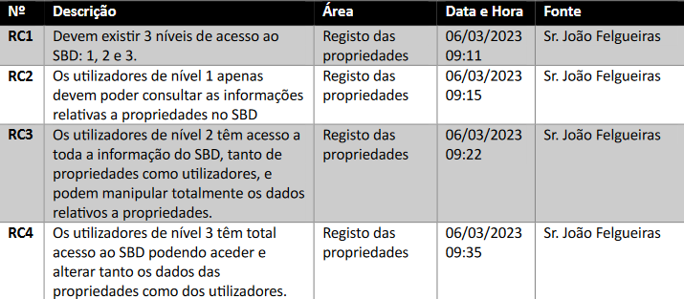
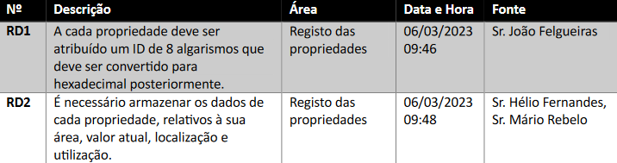
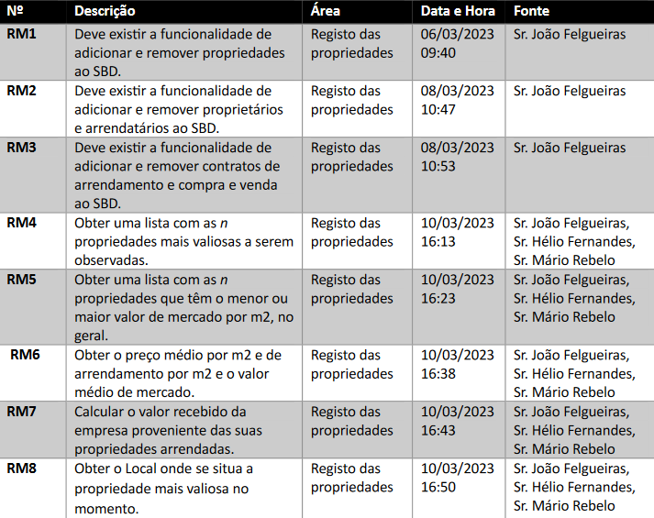
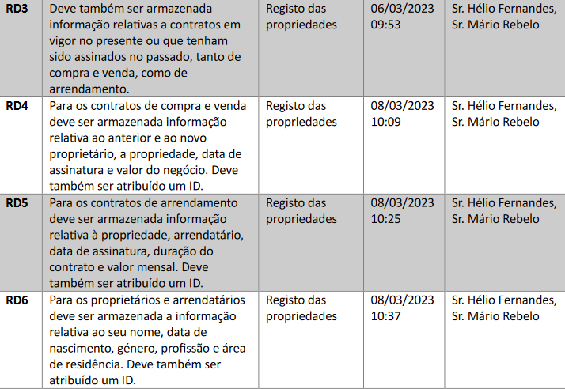
DEFINIÇÃO DE REQUISITOS
Requisitos de Controlo
Requisitos de descrição
Requisitos de manipulação
MÉTODO DE LEVANTAMENTO
Devido a tratar-se de uma nova divisão que está a ser criada na empresa, os requisitos de funcionalidades para o SBD, provieram exclusivamente de reuniões com a equipa de trabalho interno referida anteriormente, onde foram identificadas todas as necessidades que a empresa tem, e as características que o SBD deve possuir para responder a essas necessidades.
levantamento
Nessas reuniões foi identificada apenas uma área de implementação do sistema, a manutenção de um registo das informações relativas às propriedades que estejam a ser observadas pela empresa para aquisição ou as que já estão em posse da mesma.
Para cada um dos requisitos identificados, foram também registados no documento de requisitos, quem providenciou o requisito, quem procedeu ao seu registo, a data e hora do levantamento, a área de utilização, bem como detalhes sobre o requisito em si.

Slide 6
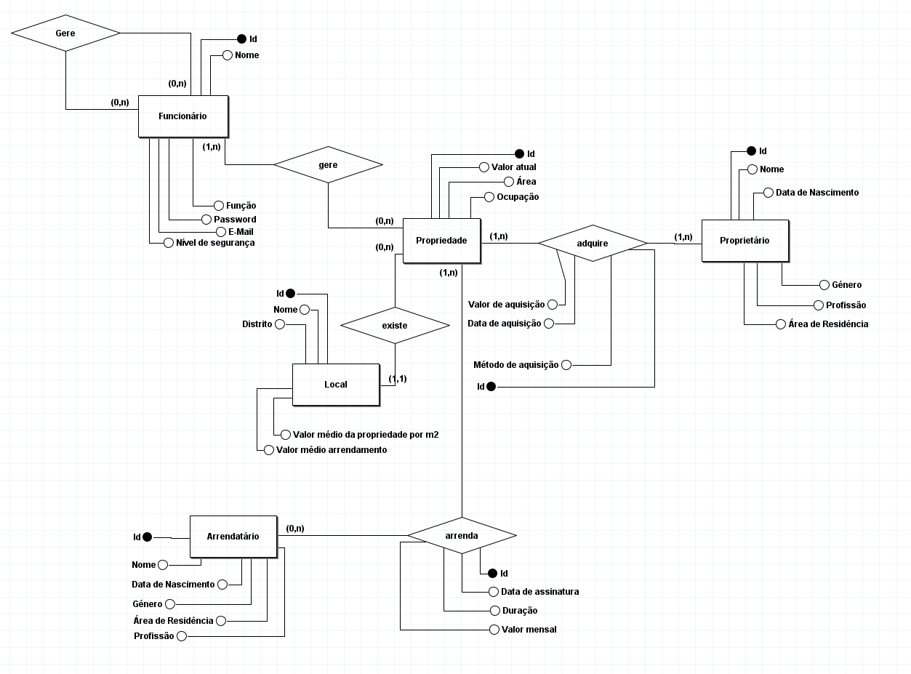
Modelo concePtual
Entidades
Funcionário – funcionário da empresa;
Proprietário – possui ou possuiu propriedades;
Arrendatário – arrenda ou arrendou propriedades;
Propriedade – imóvel gerido pela empresa;
Local – localização onde se encontram propriedades;
Relacionamentos
“adquire” - relacionamento que representa um contrato de compra;
“arrenda” - relacionamento que representa um contrato de arredamento;
“gere” (entre funcionários) - relacionamento entre um funcionário e o seu supervisor;
“gere” (funcionário-propriedade) – relacionamento entre uma propriedade e o funcionário que gere a mesma;

Slide 7

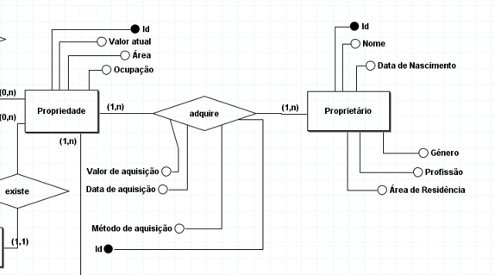


Requisitos no modelo conceptual

Slide 8
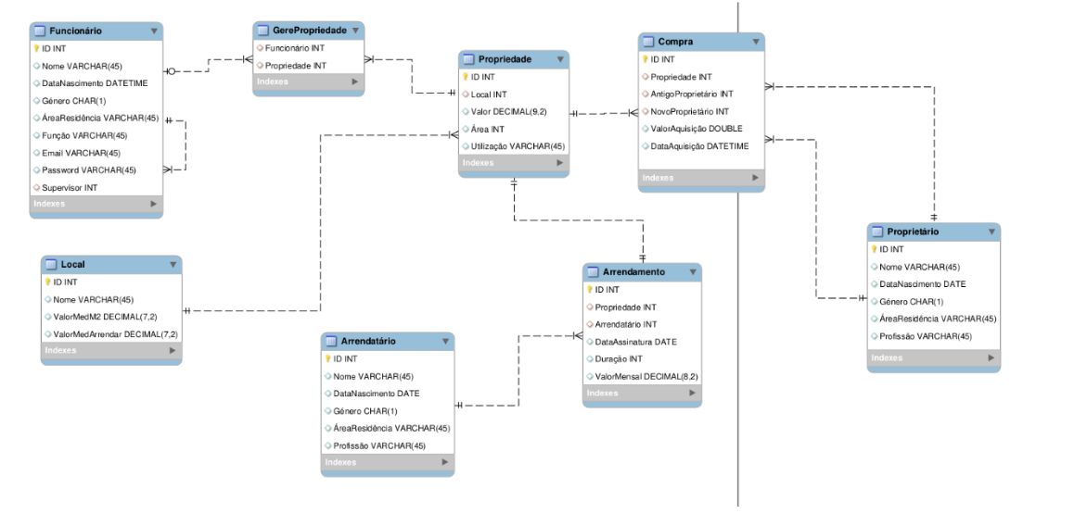
Modelo LÓGICO
Tabelas
Funcionário, Propriedade, Proprietário, Arrendatário e Local correspondem às respetivas entidades do modelo conceptual.
GerePropriedade, Compra e Arrendamento correspondem aos relacionamentos “gere” (funcionário-propriedade), “adquire” e “arrenda”, respetivamente.
Tabelas de Relacionamentos
GerePropriedade: Associa um funcionário a uma propriedade através das suas chave estrangeiras.
Compra: Guarda um “contrato” de compra, associando dois proprietários (antigo e novo), e uma propriedade.
Arrendamento: Tal como a tabela “Compra”, guarda um “contrato” de arrendamento, associando a propriedade e o arrendatário.

Slide 9
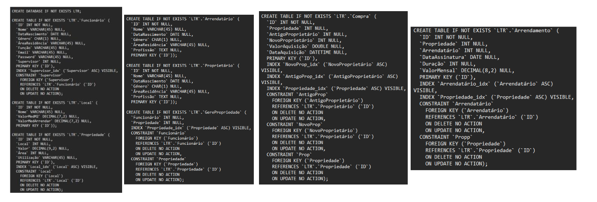
Implementação Física
Script SQL para criar base de dados e as suas tabelas

Slide 10
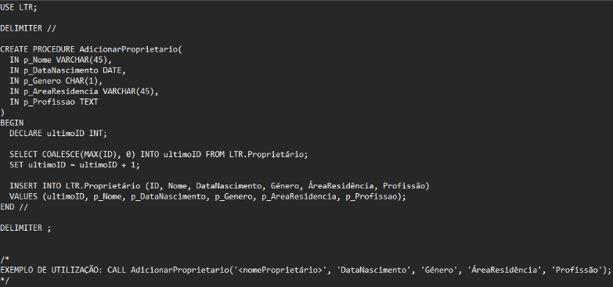
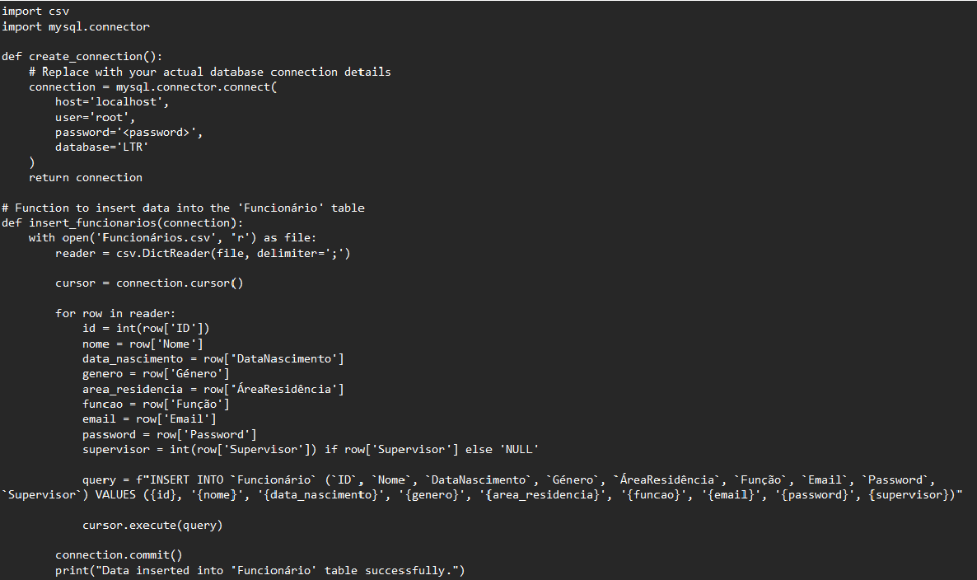
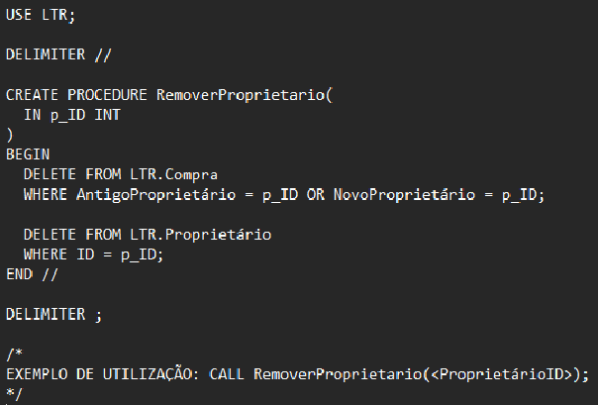
POVOAMENTO DA BASE DE DADOS
Procedimento em SQL – Inserção Manual
Excerto do Script em Python – Inserção Automática
Procedimento em SQL – Remoção Manual

Slide 11
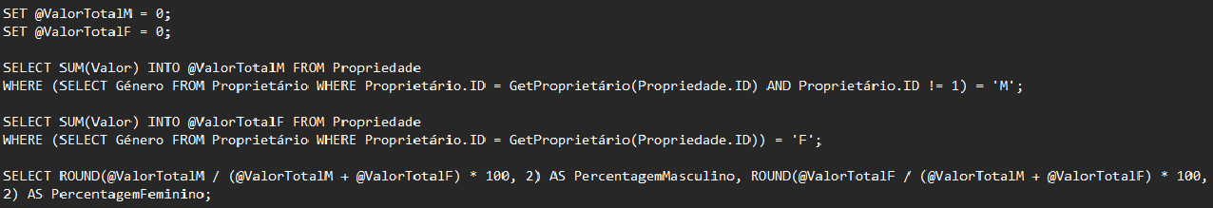
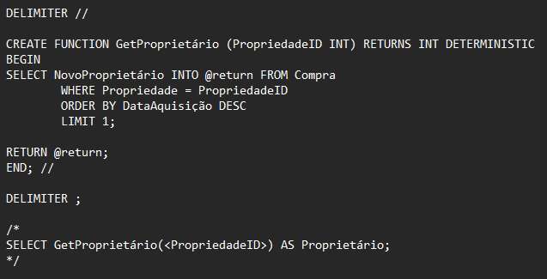
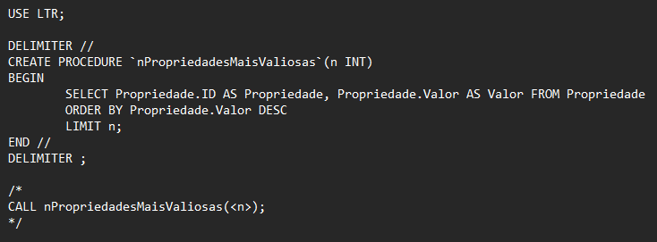
EXEMPLOS DE CONSULTA
Script que mostra a percentagem de riqueza (valor total das propriedades) em relação ao género
Função que devolve o proprietário de uma propriedade
Procedimento que mostra as ‘n’ propriedades mais valiosas

Slide 12
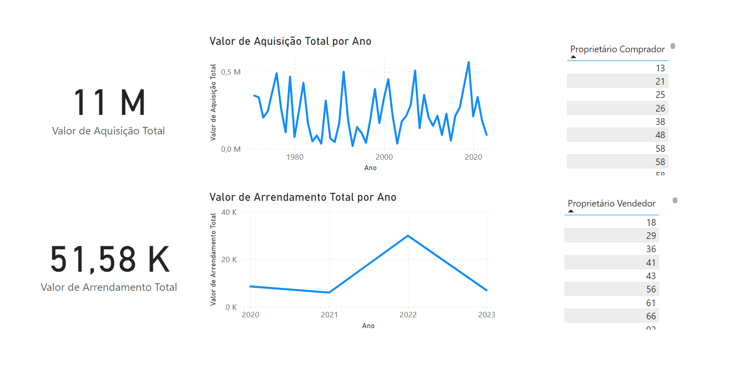
DASHBOARD DA BASE DE DADOS (ms POWER BI)
Apresenta a soma do valor de aquisição de todas as compras por ano (permite ver o crescimento anual da riqueza) e a soma total de toda a história da LTR;
Apresenta também a soma do valor de arrendamento por ano e a soma total de toda a história da LTR;
Permite filtrar por comprador ou vendedor, dando a liberdade de escolher qual proprietário necessitamos de obter estatísticas.

Slide 13
CONCLUSÃO

